Slide 1
Heterogeneous Graph Contrastive Learning for Recommendation
汇报人：曾永灏
汇报时间：2023.5.11

Slide 2

Motivation
目前许多研究尝试设计异质图神经网络，尝试将异质关系的丰富语义融入表征中，大多数方法会受到稀疏标签的限制。
图对比学习作为一种自监督方法可以在缺少标签的情况下提升所学习表征的鲁棒性，因此可以将图对比学习引入异质图神经网络中。

Slide 3
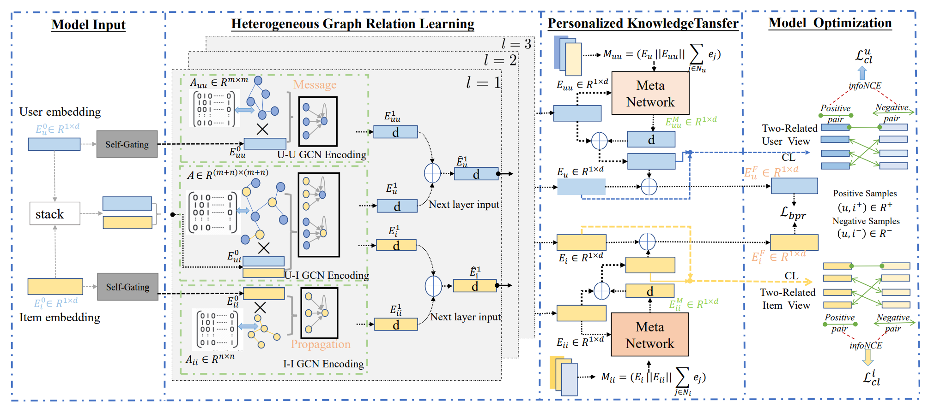
Overview

Slide 4

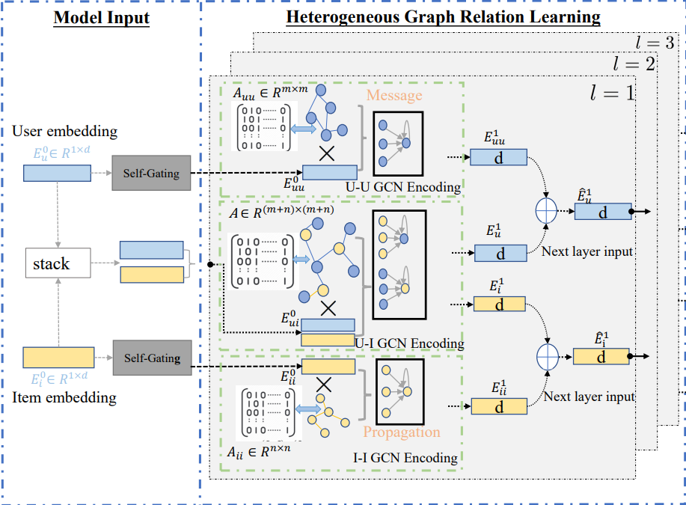


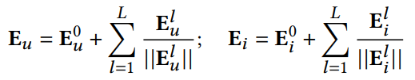
Heterogeneous Learning

Slide 5
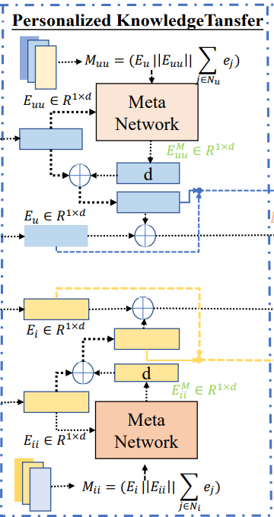

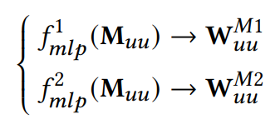



Meta-Network
Meta Knowledge Extraction:
Personalized Cross-View Knowledge Transfer:

Slide 6
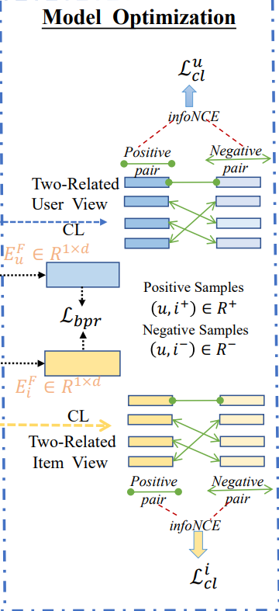
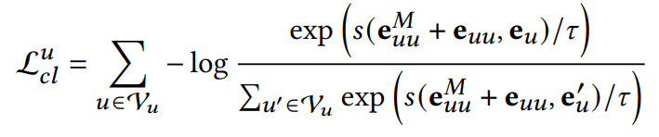

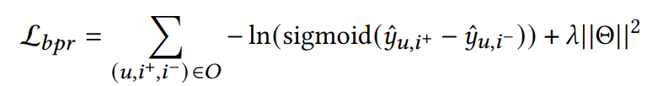

Optimization

Slide 7
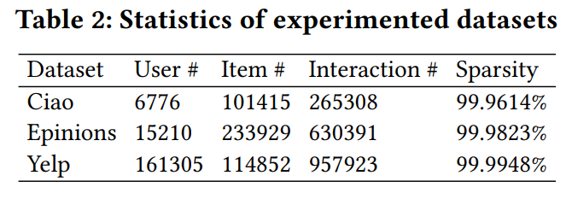
Experiment

Slide 8
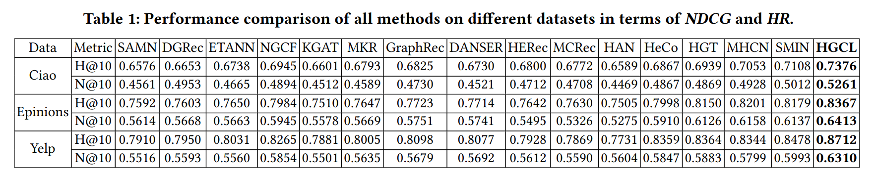
Experiment

Slide 9
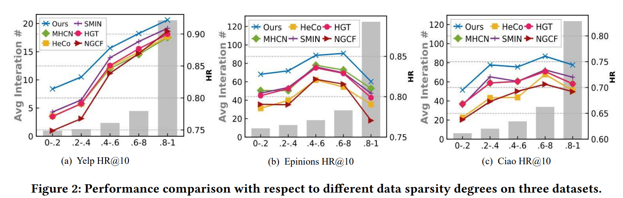
Experiment

Slide 10
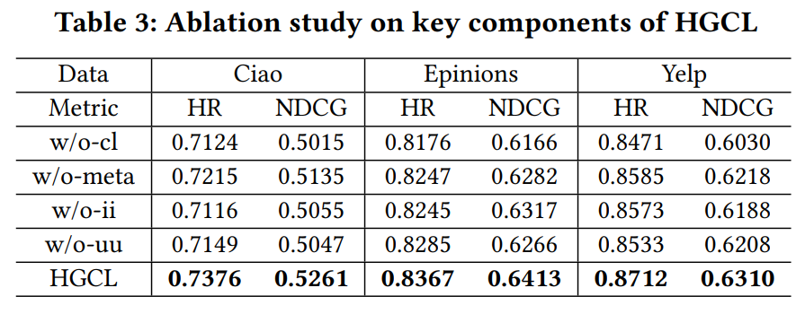
Experiment

Slide 11
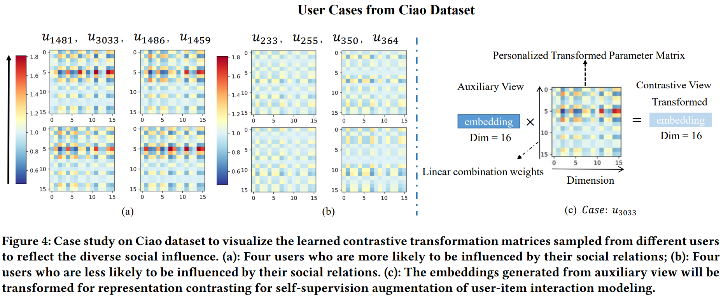
Experiment

Slide 12
Thanks

